Slide 1
Radiacija
Parengė: Miglė Borodičaitė ir Emilija Veličkaitė, Kauno Jėzuitų gimnazija 8c

Slide 2
Turinys
Radioaktyvumas
Antuanas Anri Bekeris
Jonizuojančioji ir nejonizuojančioji spinduliuotės
Jonizuojančioji spinduliuotė
Jonizuojančiosios spinduliuotės šaltiniai naudojami
Kosminė spinduliuotė
Žemės spinduliuotė
Apšvita
Radiacinis fonas
Pusėjimo trukmė (pusamžis)
Alfa. Beta. Gama
Alfa poslinkis
Beta poslinkis
Atominė energija
Grandininė branduolinė reakcija

Slide 3
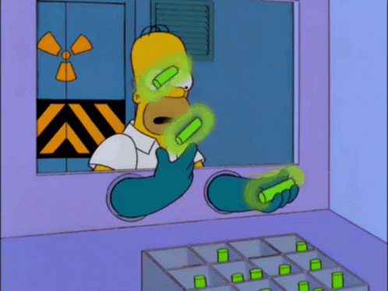
Radioaktyvumas
Radioaktyvumas - tai nestabilių branduolių savybė spontaniškai (savaime) skilti į kitų elementų branduolius išspinduliuojant jonizuojančią spinduliuotę (radijaciją). Šis veiksmas dar yra vadinamas - radioaktyviuoju skilimu.

Slide 4
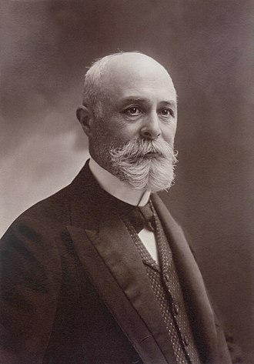
Antuanas Anri Bekeris
Antuanas Anri Bekeris- prancūzų fizikas, vienas iš radioaktyvumo atradėjų (1896 m.), Nobelio premijos laureatas.

Slide 5
Jonizuojančioji ir nejonizuojančioji spinduliuotės
Yra dviejų rūšių spinduliuotės - jonizuojančioji ir nejonizuojančioji spinduliuotės. Abiejų spinduliuočių pamatyti, užuosti negalima, jos negirdime, neturi skonio ir jų negalima paliesti, todėl patys negalime įvertinti, kad esame veikiami radiacijos.

Slide 6
Jonizuojančioji spinduliuotė
Gamtiniai-kosminė spinduliuotė ir žemėje esantys gamtiniai radionuklidai*.
Dirbtiniai- žmogaus sukurti jonizuojančios spinduliuotės generatoriai bei dirbtiniai radionuklidai.
*Radionuklidai-elementai, kurių atomai pasižymi nestabilius, išspinduliuodami daleles arba elektromagnetines bangas tampa stabiliais.

Slide 7

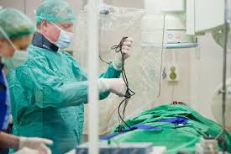
Jonizuojančiosios spinduliuotės šaltiniai naudojami
Medicinoje
Pramonėje
Plataus vartojimo gaminiuose

Slide 8
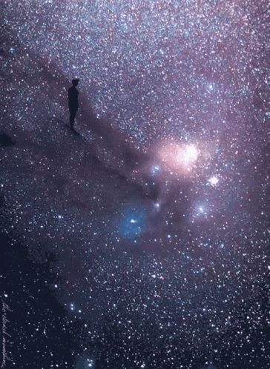
Kosminė spinduliuotė
Kosminė spinduliuotė - spinduliuotė į Žemę patenkanti dviem būdais - iš Galaktikos ir Saulės. Ši spinduliuotė sąveikauja su Žemės atmosfera, todėl Žemės paviršių pasiekia pakitus. Kadangi didelę kosminės spinduliuotės dalį žemės atmosfera sugeria, jos intensyvumas jūros lygyje daug kartų mažesnis už jos intensyvumą viršutiniuose atmosferos sluoksniuose.

Slide 9
Žemės spinduliuotė
Gamtoje radioaktyvių medžiagų randama dirvoje, vandenyje ore, o iš Žemės į orą išsiskiria gamtinės radioaktyviosios dujos(radonas*).
*Radonas- plačiai paplitusių radioaktyvių dujų pavyzdys. Tam tikrų rūšių gamtinių radioaktyviųjų medžiagų, kurių yra dirvoje, vandenyje ir ore…

Slide 10
Apšvita
Apšvita - procesas, kurio metu organizmas yra apšvitinamas jonizuojančiąja spinduliuote iš išorės arba vidaus
Išorinė apšvita - patiriama nuo jonizuojančios spinduliuotės šaltinių, esančių šalia žmogaus kūno.
Vidinė apšvita - patiriama nuo radioaktyvių medžiagų, patenkančių į organizmą, nurijus ir per odą.

Slide 11
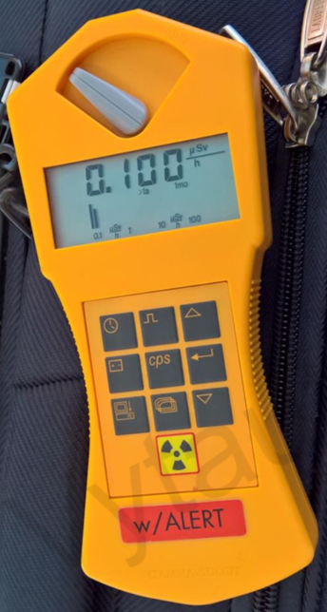
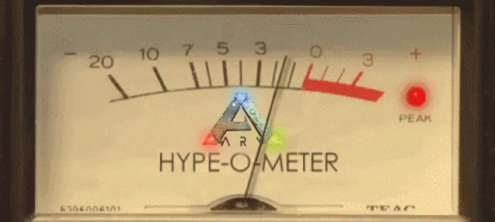
Radiacinis fonas
Radiacinis fonas –
išmatuotas jonizuojančiosios
spinduliuotės lygis aplinkoje
Foninės spinduliuotės lygis (galia)
matuojamas sivertais per valandą.
Vidutinis foninės spinduliuotės lygis
Lietuvoje svyruoja nuo 50 iki 120 nSv/h arba 0,05 – 0,12 μSv/h.

Slide 12
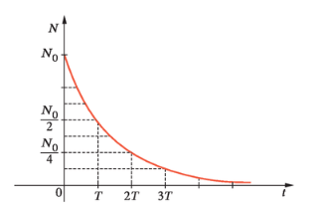
Pusėjimo trukmė
Pusėjimo trukmė (pusamžis) - Tai laikas per kurį suskyla pusė radioaktyviųjų branduolių. Tai laikas per kurį 2 kartus sumažėja skleidžiama jonizuojančioji spinduliuotė.

Slide 13
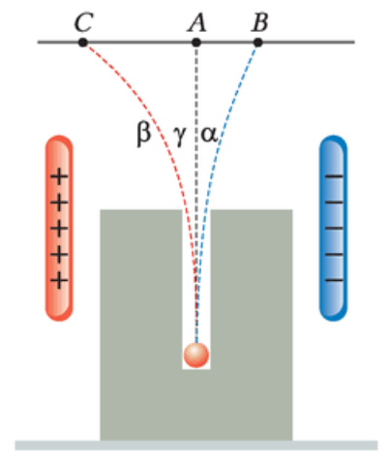
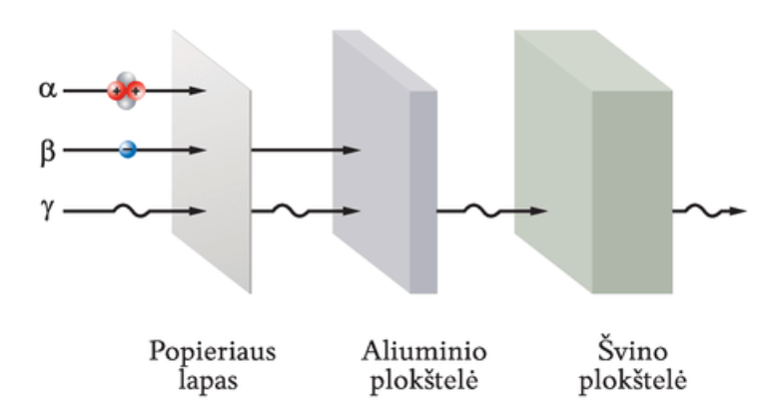
Alfa. Beta. Gama
Alfa spinduliuotė - alfa dalelių, teigiamą krūvį turinčių helio branduolių, kurie sudaryti iš dviejų protonų ir neutronų spinduliuotė.
Beta spinduliuotė - beta dalelių, neigiamą krūvį turinčių elektronų srautas
Gama spinduliuotė - aukštos energijos elektromagnetinė spinduliuotė
Skvarbiausi spinduliai- gama
Didžiausį jonizuojantį poveikį turintys-alfa, nes masyviausi

Slide 14
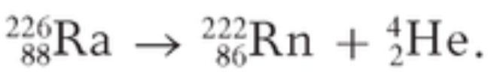

Alfa poslinkis
Alfa skilimo metu susidaręs naujas
cheminis elementas pasislenka į
cheminių elementų lentelės
pradžią per du langelius

Slide 15

Beta poslinkis
Beta skilimo metu susidaręs naujas
cheminis elementas pasislenka į
cheminių elementų lentelės pabaigą
per vieną langelį

Slide 16
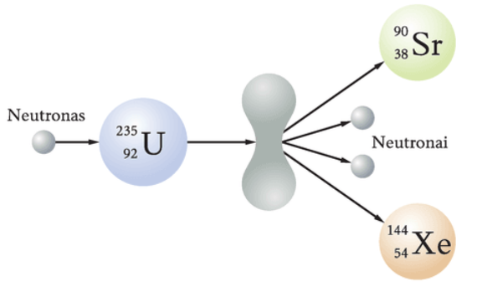

Atominė energija
Branduolinė reakcija-branduolių skilimas apšaudžius juos neutronais.

Slide 17
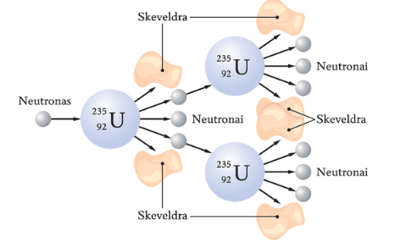
Grandininė branduolinė reakcija
Grandininė branduolinė reakcija- savaiminė branduolinė reakcijai, kai vienos reakcijos neutronai, susidarę su tam tikra medžiaga, sukelia tolesnes reakcijas.
Kritinė masė - mažiausia skylančios medžiagos masė, kuriai esant gali įvykti grandininė branduolinė reakcija.

Slide 18
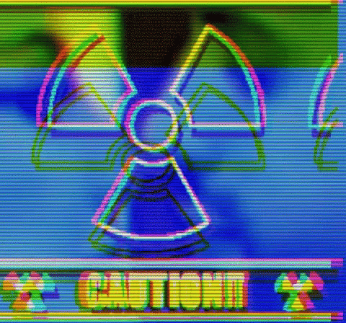
Ačiū už dėmesį

